Slide 1
презентацию подготовила старший воспитатель высшей квалификационной категории Артеменко Светлана Георгиевна 2023г.
Использование массажного мяча
Су-Джок в процессе коррекционно-оздоровительной работы с детьми с ОВЗ

Slide 2
Физиологи утверждают, что неправильная осанка
негативно влияет на функционирование внутренних органов
нарушается работа дыхательной, кровеносной и центральной нервной системы
негативно влияет на формирование мышечного аппарата

Slide 3
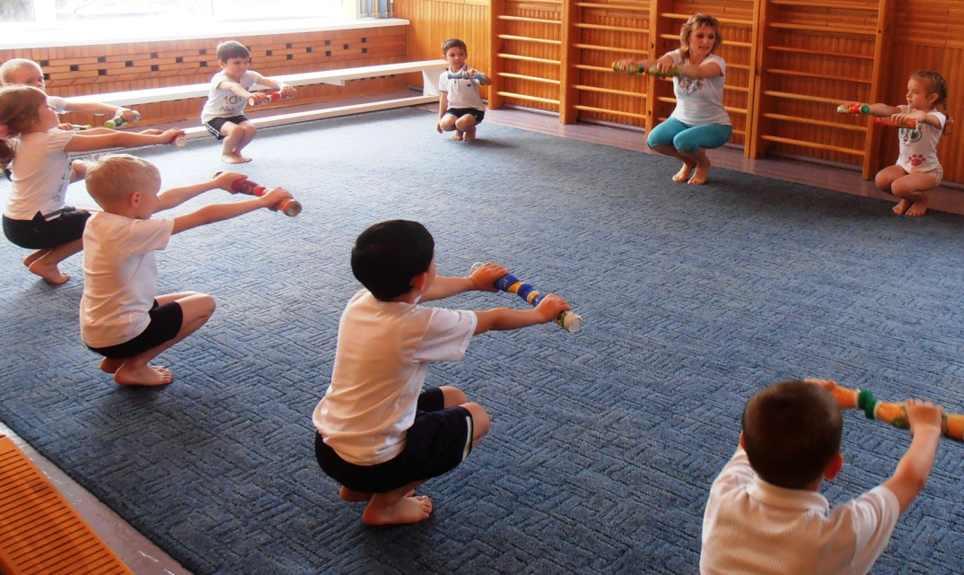
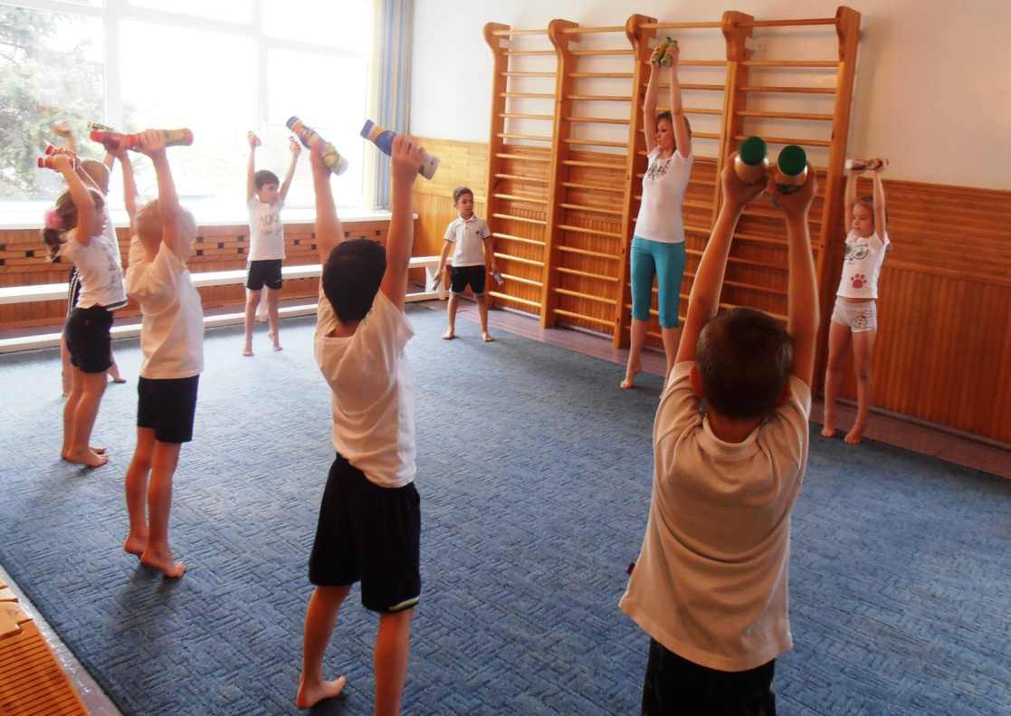
2006-2023г – группа здоровья «Крепыш»: физические упражнения – фундамент здоровья
Выполнение упражнений на укрепление мышечного корсета позвоночника

Slide 4
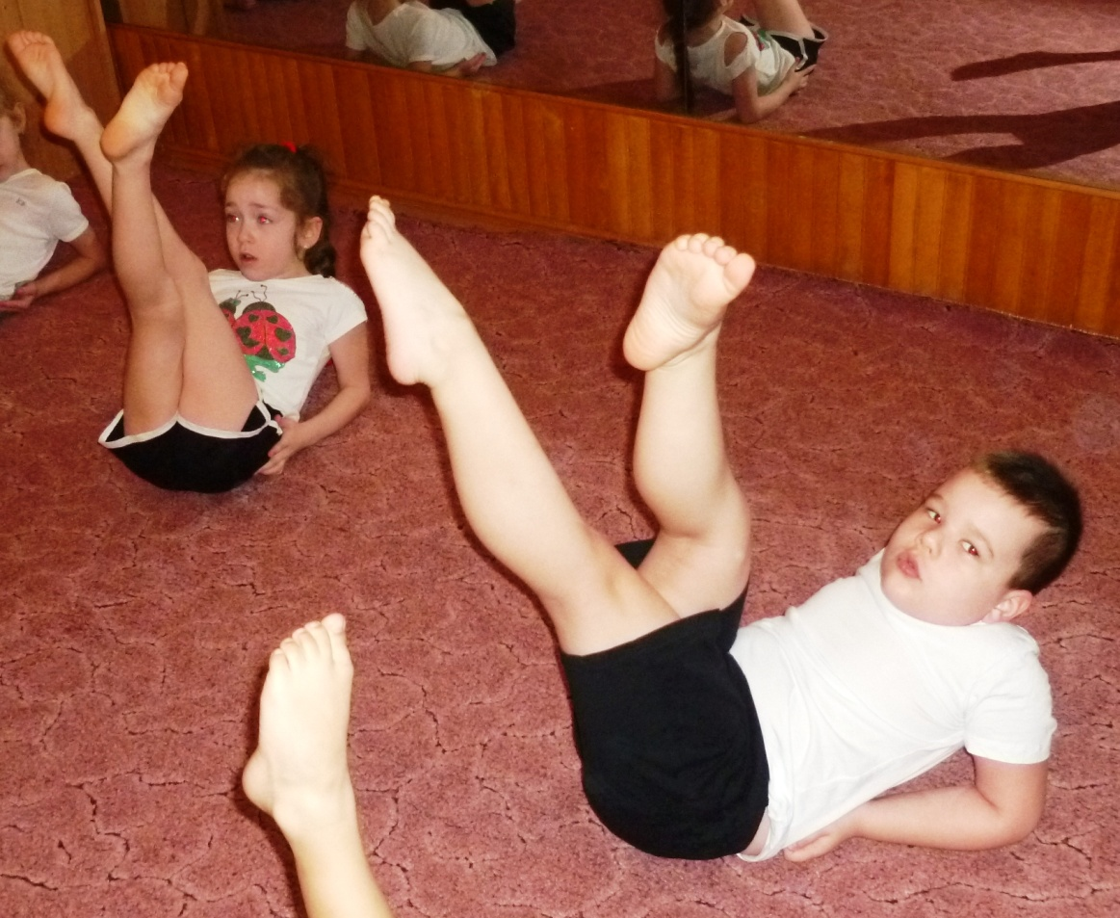
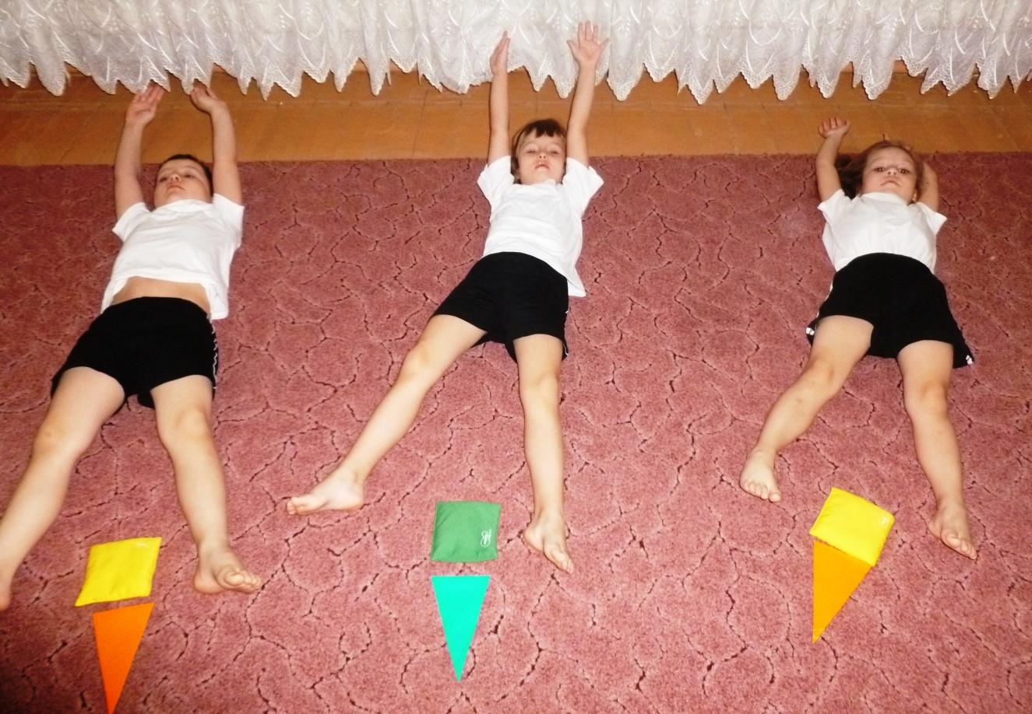
Выполнение упражнений на укрепление мышц брюшного пресса

Slide 5
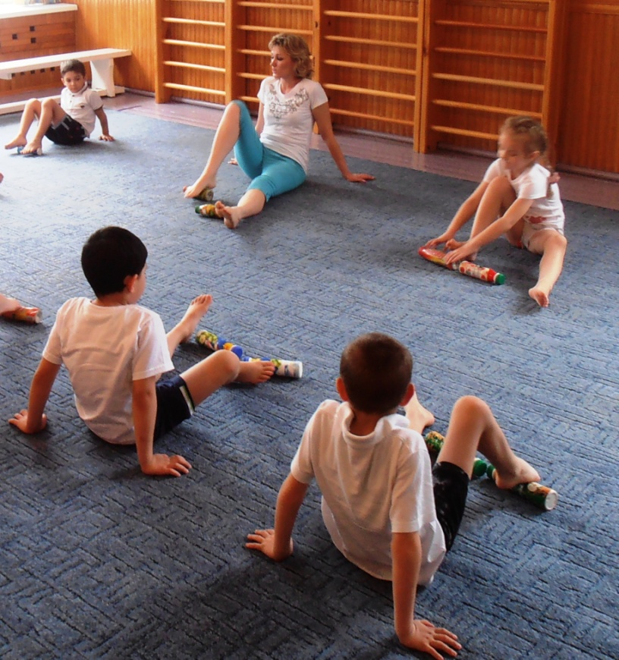
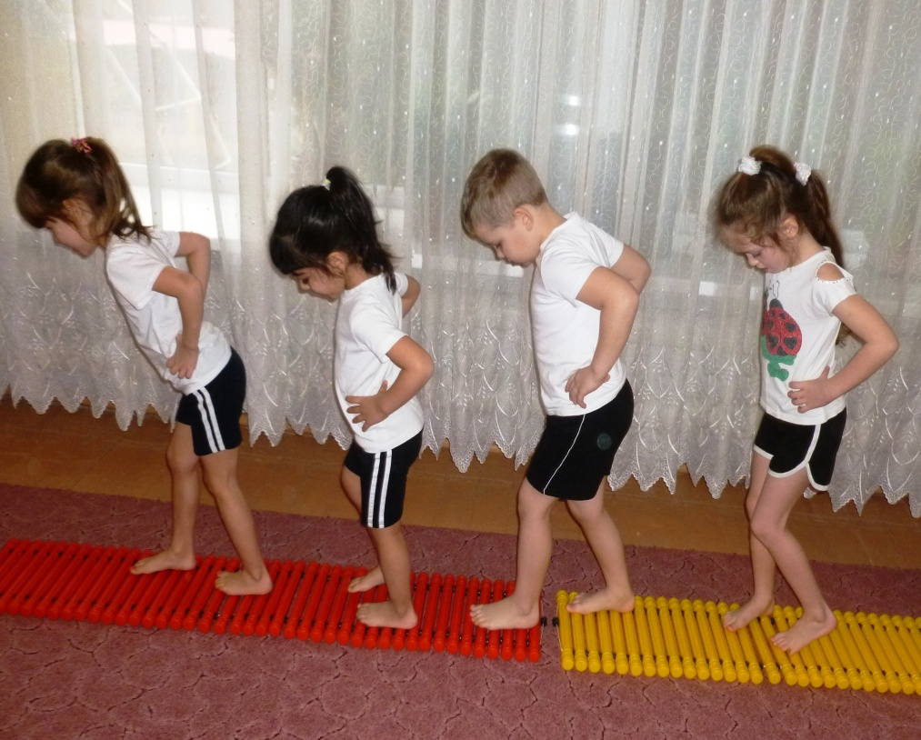
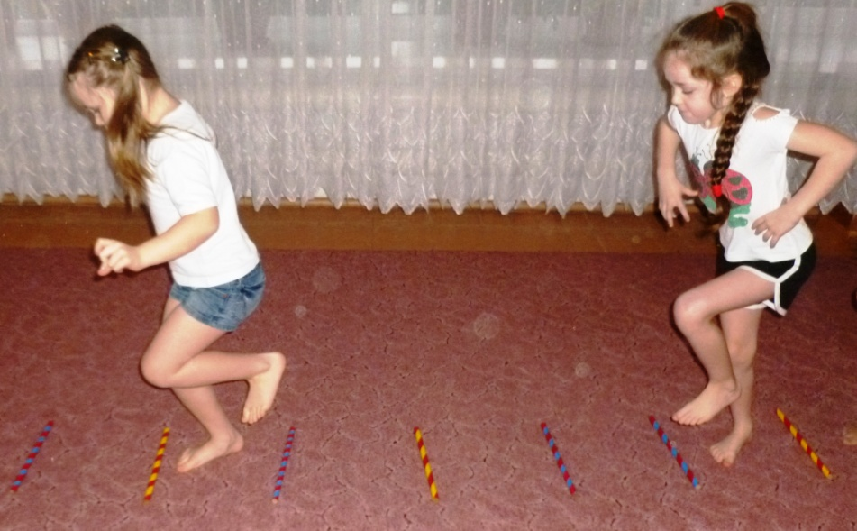
Выполнение заданий на коррекцию
и профилактику плоскостопия

Slide 6
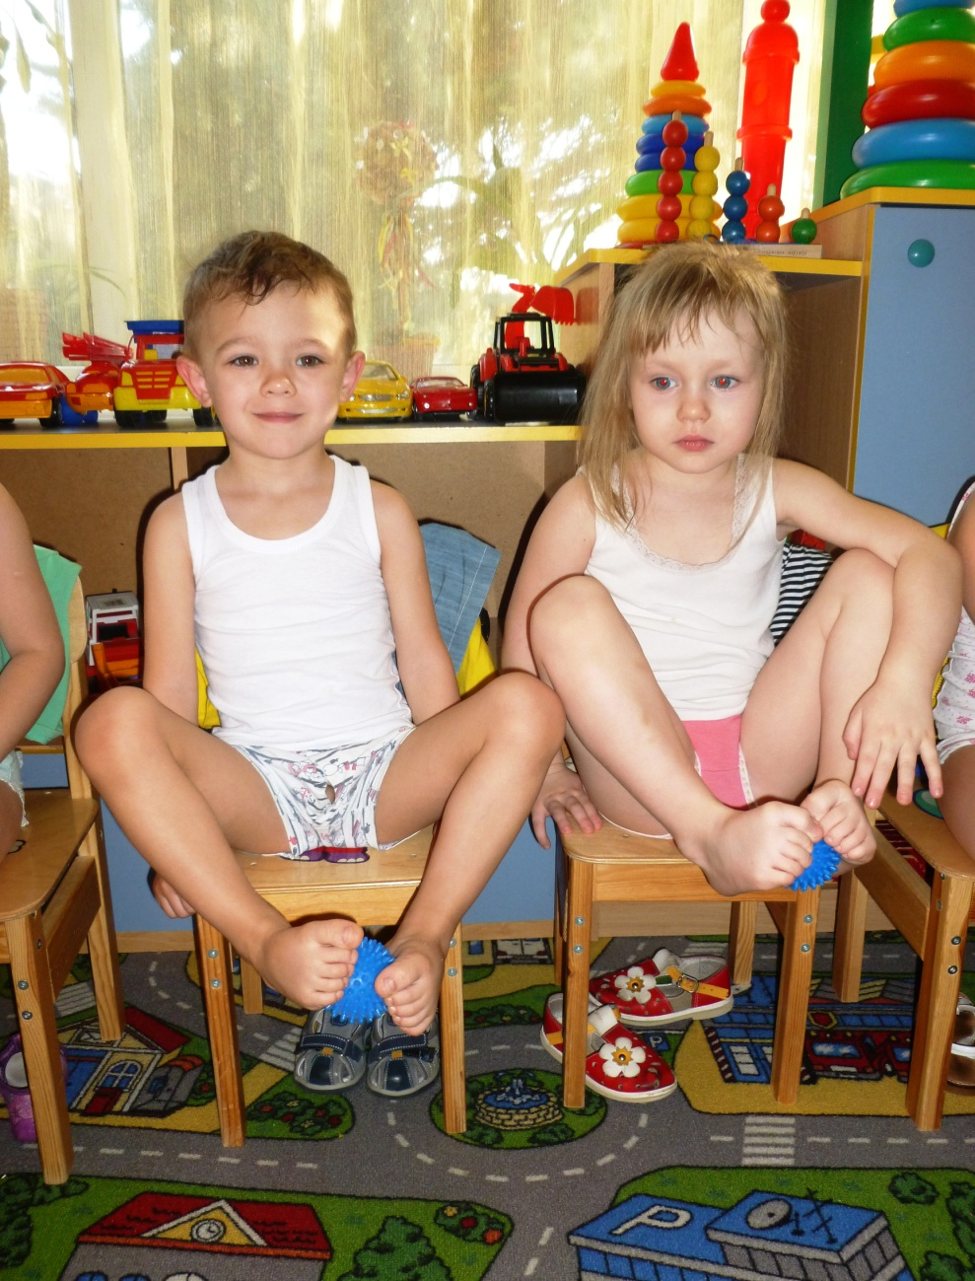
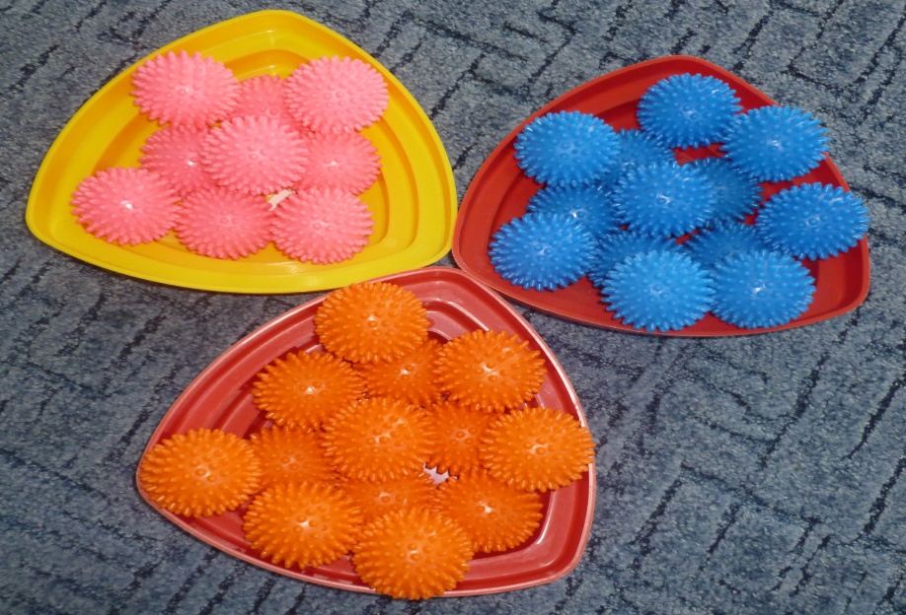
Использование массажного мяча
для коррекции и профилактики плоскостопия

Slide 7
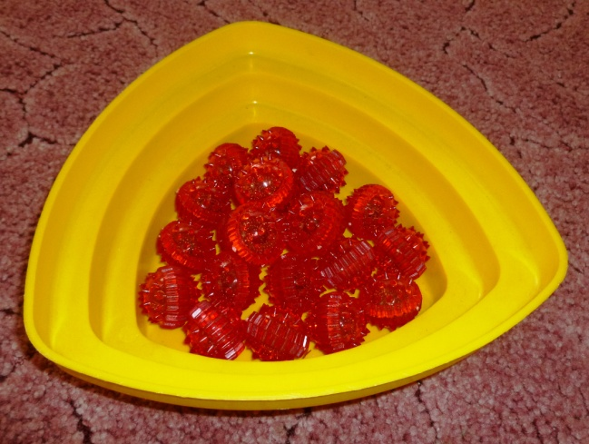
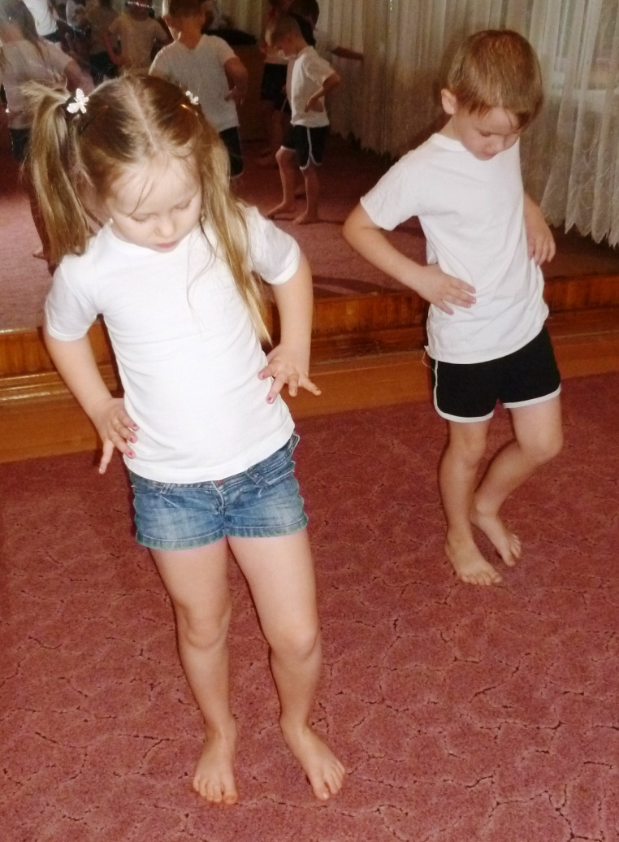
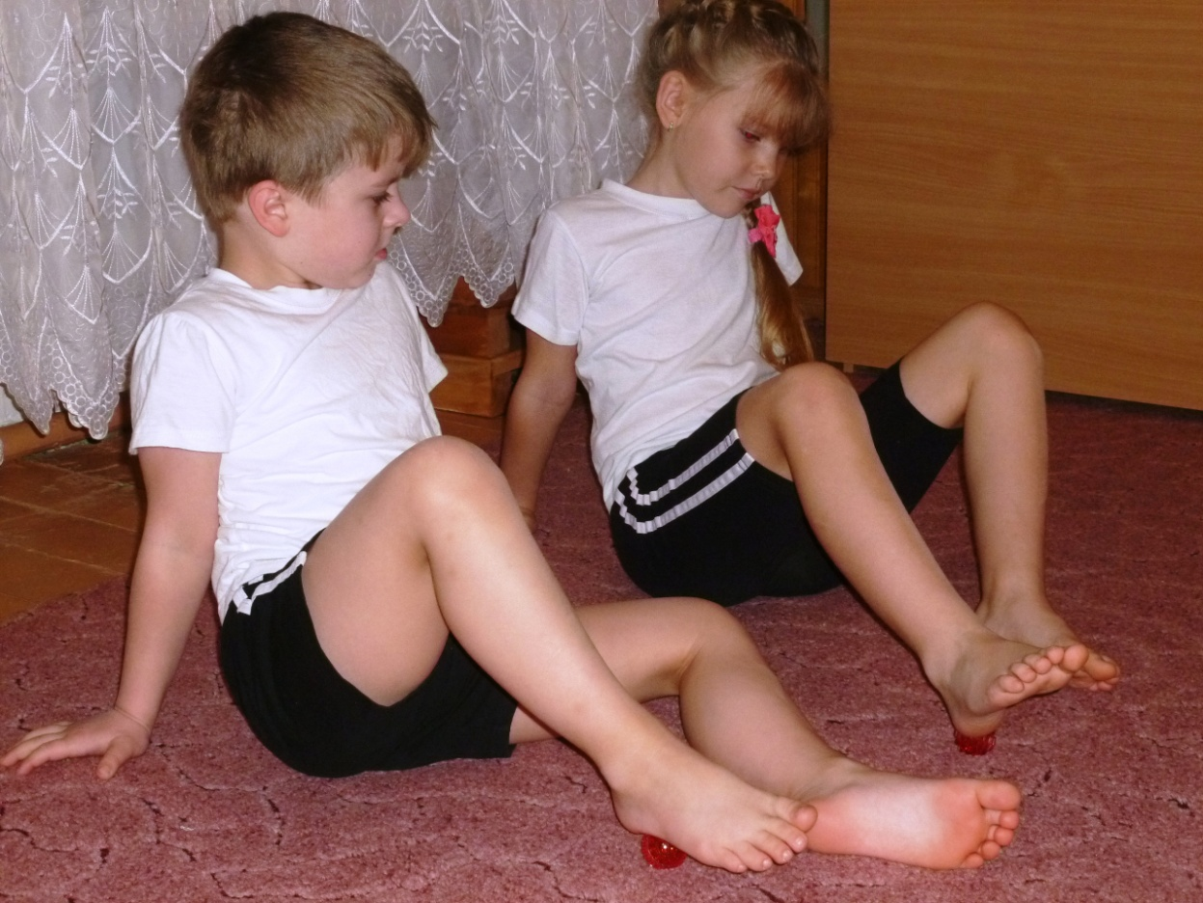
Использование массажного мяча Су-Джок
для коррекции и профилактики плоскостопия: прокатывание мяча

Slide 8
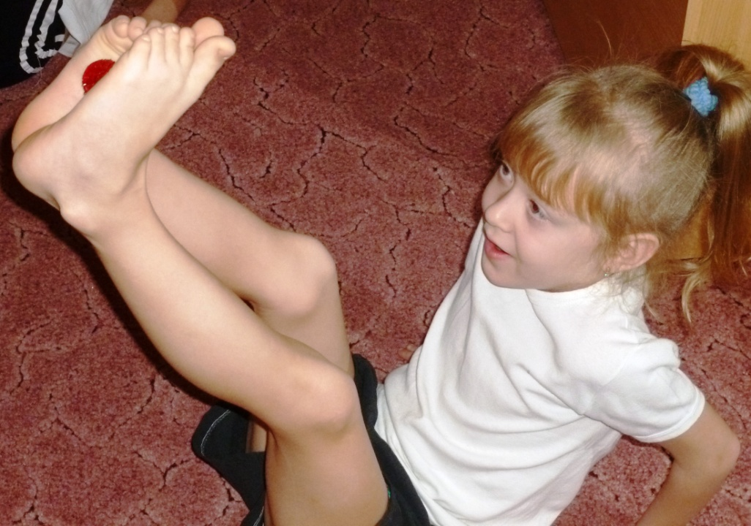
Использование массажного мяча Су-Джок для коррекции и профилактики плоскостопия: захват мяча

Slide 9
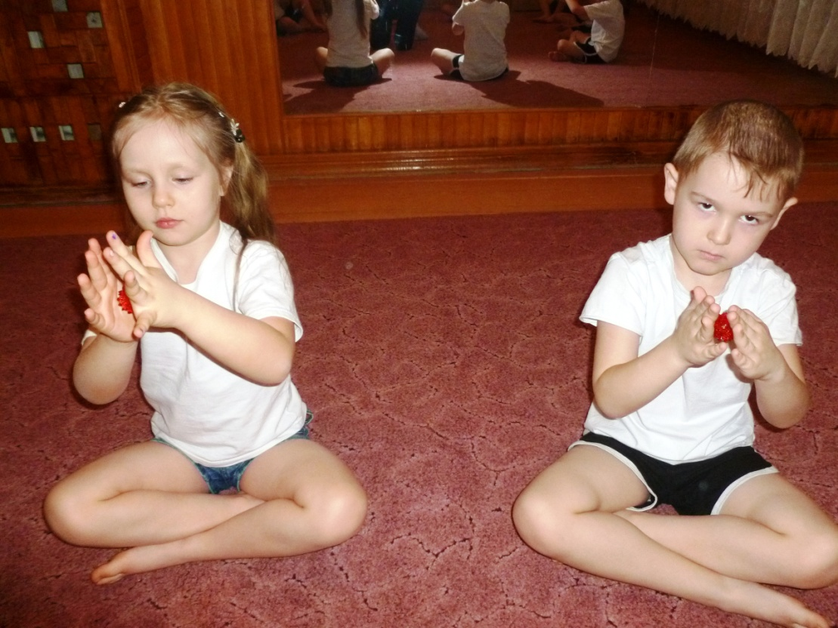
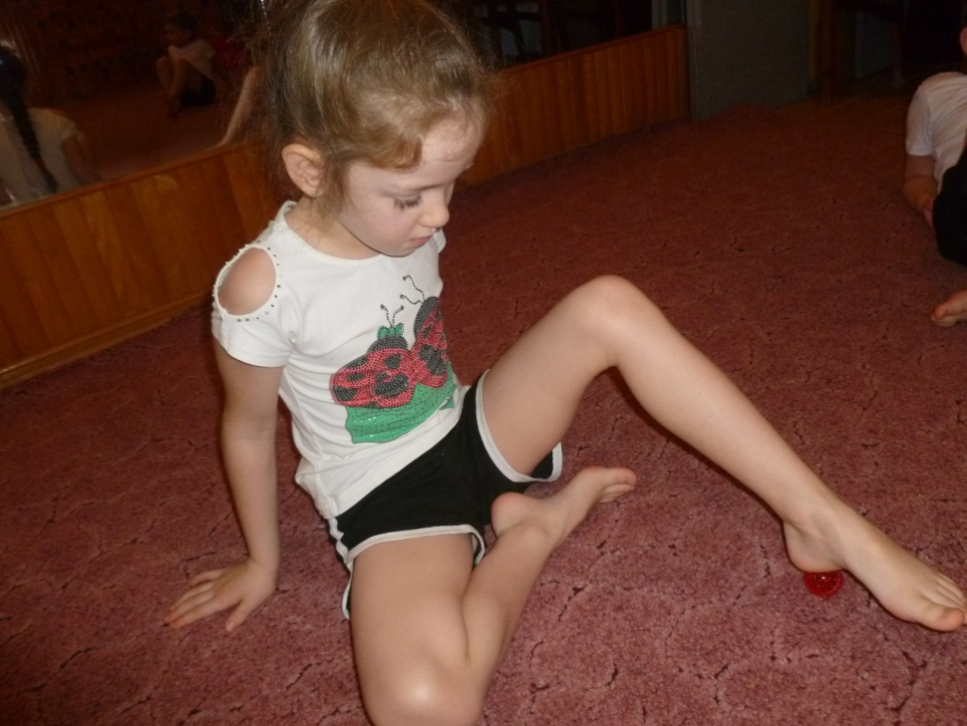
Использование массажного мяча
Су-Джок для активизации работы внутренних органов и систем организма

Slide 10
Использование массажного мяча
Су-Джок для активизации речевых возможностей старших дошкольников
Физиологи утверждают, что предметом особого внимания для детей с задержкой речевого развития служит работа над осанка и рекомендуют автоматизацию движений проводить с речевым сопровождением

Slide 11
Нарушения речи многообразны. Особое место занимают нарушения темпа и плавности речи:
низкий уровень развития физических качеств: ловкости и быстроты;
низкий уровень сформированности двигательных навыков;
отсутствие автоматизации движений;
низкая обучаемость;

Slide 12
Поиск новых технологий и методов
взаимодействия с дошкольниками
КОРРЕКЦИЯ И ПРОФИЛАКТИКА НАРУШЕНИЙ ОПОРНО-ДВИГАТЕЛЬНОГО АППАРАТА
СТИМУЛЯЦИЯ ФУНКЦИОНИРОВАНИЯ ВНУТРЕННИЙ ОРГАНОВ И СИСТЕМ ОРГАНИЗМА
КОРРЕКЦИЯ РЕЧЕВОГО, ПСИХОМОТОРНОГО И ЭМОЦИОНАЛЬНОГО РАЗВИТИЯ

Slide 13
Рекомендации к использованию массажного мяча Су-Джок:
Плавно, четно, громко проговаривать текст стихотворения, сопровождающего массаж.
При прокатывании массажного мяча движение начинать от основания ладони и заканчивать на концах пальцев, а затем прокатывать мяч в обратном направлении.
Круговые движения по ладони руки выполнять медленно, постепенно, увеличивая расстояние от центра к краю лалони.
Точечные движения мячом выполнять с различность интенсивностью и силой нажатия на поверхность ладони и стопы.
В процессе массажа внимательно следить глазами за движением мяча.

Slide 14
«ЕЖИК»
Ходит ежик без дорожек,
По лесу, по лесу.
И колючками своими
Колется, колется.
Я ежику – ежу,
Ту тропинку покажу,
Где катают мышки
Маленькие шишки.

Slide 15
«ВЕСЕЛЫЙ СЧЕТ»
«Ежик» в руки нужно взять,
Чтоб иголки посчитать.
Раз, два, три, четыре, пять!
Начинаем счет опять.
Раз, два, три, четыре, пять!

Slide 16
«ВЕСЕЛЫЙ МЯЧИК»
Я мячом круги катаю,
Взад-вперед его гоняю.
Им поглажу я ладошку.
Будто я сметаю крошку,
И сожму его немножко,
Как сжимает лапу кошка,
Каждым пальцем мяч прижму,
И другой рукой начну.

Slide 17
«МЕДВЕДИЦА»
«МЕДВЕДИЦА»
Шла медведица спросонок,
А за нею медвежонок.
А потом пришли детишки,
Принесли в портфелях книжки.
Стали книжки открывать,
Сказки и стихи читать.

Slide 18
«ЧЕРЕПАХА»
Шла большая черепаха
и кусала всех от страха
Кусь, кусь, кусь, кусь,
Никого я не боюсь.

Slide 19
«МАЛЬЧИК-ПАЛЬЧИК»
(для кольца)
- Мальчик-пальчик, где ты был?
- С этим братцем в лес ходил,
- С этим братцем щи варил,
- С этим братцем кушу ел,
- С этим братцем песни пел.

Slide 20
Результативность использования массажного мяча Су-Джок в процессе взаимодействия с дошкольниками:
Дети всегда с удовольствием выполняют массаж мячом Су-Джок, так как получают приятные ощущения (в процессе массажа шипами мяча стимулируется энергия внутренних меридианов, исходящая от нервных окончаний ступней ног и ладоней рук к внутренним органам). Дети получают максимум положительных эмоций, у них создается благоприятный эмоциональный настрой, а самое главное – они приобретают навыки заботы о собственном здоровье.
В процессе массажа мячом Су-Джок создаются оптимальные условия для психомоторного развития дошкольников, так как двигательные навыки развиваются в тесной взаимосвязи с интеллектуальным развитием в соответствии с возрастными особенностями развития детей.
У дошкольников развиваются когнитивных процессы:
восприятие, внимание, память.

Slide 21
Стоит задуматься над своей осанкой и педагогу…
Серотонин – это гормон, который в организме отвечает за хорошее настроение.
Его еще называют «химический регулятор настроения и поведения».
При неправильной походке (сутулости, сколиозе) вырабатывается недостаточное количество серотонина
Правильная походка - достаточное количество серотонина.
Достаточное количество серотонина – хорошее настроение
Хорошее настроение – психическое здоровье
Психическое здоровье - залог успешности человека
Следите за своей осанкой! Правильная осанка - это условие Вашей успешности.

Slide 22
БУДЬТЕ ЗДОРОВЫ!
Помните: здоровье - главное богатство человека, которое невозможно купить, но о нем можно заботиться, его можно укреплять и сохранять.
БЛАГОДАРЮ ЗА ВНИМАНИЕ!

